Slide 1
Eje: Estructura Atómica
Configuración Electrónica
501

Slide 2
Números Cuánticos
Para describir la distribución de los electrones en el Hidrógeno y otros átomos, la mecánica cuántica precisa de tres Números Cuánticos. Estos números se derivan de la solución matemática de la ecuación de Schrödinger

Slide 3
Número Cuántico Principal (n)
El número cuántico principal (n) puede tomas valores enteros de 1, 2, 3, etc. Y define el valor de la energía de un orbital
Nivel n | Número máximo de electrones
1 | 2
2 | 8
3 | 18
4 | 32
5 | 32

Slide 4
Distribución de los electrones en la corteza.
Según este modelo, los electrones se distribuyen en diferentes niveles, que llamaremos capas. Con un número máximo de electrones en cada nivel o capa.
Ejemplo:
Así , en un elemento como el potasio (K) en estado neutro:
K^{z = 19}

Slide 5
₁₉K 19 protones; 19 electrones; 20 neutrones
1ªcapa : 2e⁻
2ªcapa : 8e⁻
3ªcapa : 9e⁻

Slide 6
Número cuántico del momento angular (l)
El número cuántico del momento angular (l) expresa la forma de los orbitales. Los valores de l dependen del valor del número cuántico principal, para cierto valor de n, l tiene todos los valores enteros posibles desde cer0 hasta (n-1), ejemplo:
n= 1, entonces l = 1-1 = 0, cuantos valores existen
solo uno, el 0
n= 2, entonces l = 2-1 = 1, cuantos valores existen
dos, el 0 y el 1

Slide 7
Entonces:
Nº cuántico principal n | Nº cuántico del momento angular l
1 | 0
2 | 0, 1
3 | 0, 1, 2
4 | 0, 1, 2, 3
5 | 0, 1, 2, 3, 4
Nº cuántico del momento angular l | 0 1 2 3 4 5
Nombre del orbital | s p d f g h

Slide 8
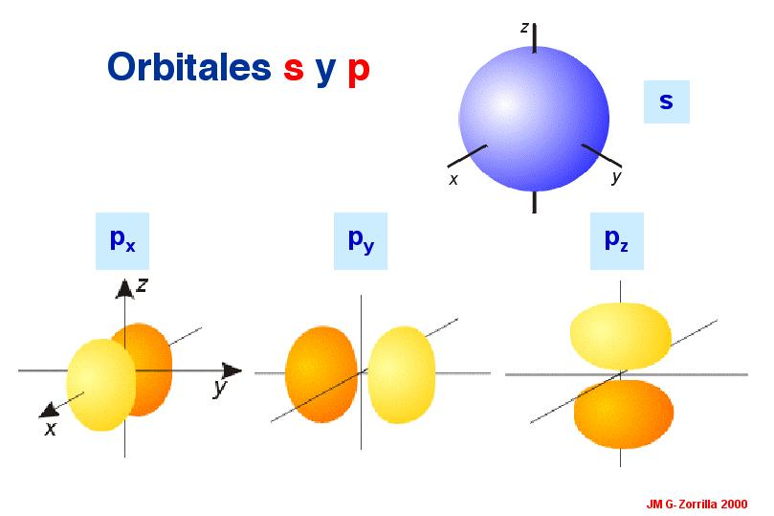

Slide 10
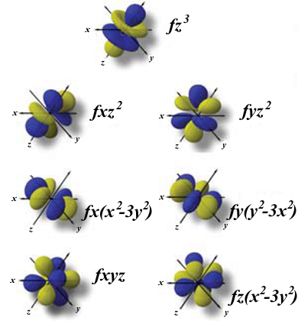
ORBITALES F

Slide 11
Número cuántico magnético (ml)
El número cuántico magnético (ml) describe la orientación del orbital en el espacio, y depende del número cuántico del momento angular, para l existen (2l + 1) valores enteros de ml
Si l = 0, entonces ml = 0
Si l = 1, entonces ml = -1, 0, 1
Si l = 2, entonces ml = -2,-1, 0, 1, 2
Si l = 3, entonces ml = -3,-2,-1, 0, 1, 2, 3

Slide 12
Número cuántico de espín del electrón
Los experimentos realizados con los espectros de emisión de los átomos de sodio e hidrógeno nos indicaban que las líneas del espectro de emisión se podría separa aplicando un campo magnético externo, sin mayores detalles del tratamiento matemático diremos que la solución tiene solo dos valores posibles
+ ½ y - ½
De esta manera la disposición de los electrones será

Slide 13
Nivel | Max de e⁻ | Subnivel u orbitales | Max de e⁻
1 | 2 | s | 2
2 | 8 | s | 2
 |  | p_{x} p_{y} p_{z} | 6
3 | 18 | s | 2
 |  | p_{x} p_{y} p_{z} | 6
 |  | d_{Z}² d_{X-}² _{Y}² d_{YZ} d_{XZ} d _{XY} | 10

Slide 14
Nivel | Max de e⁻ | Subnivel u orbitales | Max de e⁻
4 | 32 | s | 2
 |  | p_{x} p_{y} p_{z} | 6
 |  | d_{Z}² d_{X-}² _{Y}² d_{YZ} d_{XZ} d _{XY} | 10
 |  | f f f f f f f | 14
5 | 32 | s | 2
 |  | p_{x} p_{y} p_{z} | 6
 |  | d_{Z}² d_{X-}² _{Y}² d_{YZ} d_{XZ} d _{XY} | 10
 |  | f f f f f f f | 14
6 | 18 | s | 2
 |  | p_{x} p_{y} p_{z} | 6
 |  | d_{Z}² d_{X-}² _{Y}² d_{YZ} d_{XZ} d _{XY} | 10

Slide 15
El orden de ocupación de los subniveles del átomo por los electrones es de menos a más energía:
DIAGRAMA DE LLENADO DE LOS NIVELES ENERGÉTICOS
Subniveles u orbitales
nivel
s
p
d
f
Max.e⁻
1
2
2
2
2
6
8
3
2
6
10
18
4
2
6
10
14
32
5
2
6
10
14
32
6
2
6
10
18
7
2
6

Slide 16
Al escribir la configuración electrónica de un elemento se pone primero el número de nivel y después el subnivel con el número de electrones que lo ocupan.
Por ejemplo: el Oxígeno (O)...........Z=8
Nº de electrones en el nivel 2
1 s² 2 s² p⁴ (2-6)
Nº de electrones en el nivel 1

Slide 17
Regla de Hund
Los electrones van ocupando un subnivel, de forma tal que cada electrón que entra se ubica en orbitales diferentes quedando lo mas desapareadamente posible, es decir deberán existir el mayor numero de orbitales desapareados.

Slide 18
Ejemplo : Sodio (Na)
Z=11.........................11 electrones
Subniveles u orbitales
nivel
s
p
d
f
Máx.e⁻
1
2
2
2
2
6
8
3
1
18
1 s² 2 s² 2 p⁶ 3 s¹
1º nivel: 2 electrones;
2º nivel: 8 electrones;
3º nivel: 1 electrón;
En la tabla periódica podemos leer: 2 - 8 - 1
4
32
5
32
6
18
7

Slide 19
Ejemplo: Cloro (Cl)
Z= 17 .......................17 electrones
Subniveles u orbitales
nivel
s
p
d
f
Máx.e⁻
1
2
2
2
2
6
8
3
2
5
18
1 s² 2 s² 2 p⁶ 3 s² 3 p⁵
1º nivel: 2 electrones
2º nivel: 8 electrones
3º nivel: 7 electrones
En la tabla periódica podemos leer: 2 - 8 - 7
4
32
5
32
6
18
7

Slide 20
Ejemplo:Hierro (Fe)
Subniveles u orbitales
Z= 26
26 electrones
nivel
s
p
d
f
Máx.e⁻
1
2
2
2
2
6
8
3
2
6
6
18
4
2
32
5
32
6
18
7
1 s² 2 s² 2 p⁶ 3 s² 3 p⁶ 4 s² 3 d⁶ ordenada: 1s² 2s²p⁶ 3s²p⁶d⁶ 4 s²
1º nivel: 2 electrones
2º nivel: 8 electrones
3º nivel: 14 electrones
4º nivel: 2 electrones
En la tabla periódica podemos leer: 2 - 8 – 14 - 2

Slide 21
Ejemplo:Yodo (I)
Subniveles u orbitales
nivel
s
p
d
f
Máx.e⁻
Z= 53
53 electrones
1
2
2
2
2
6
8
3
2
6
10
18
4
2
6
10
32
5
2
5
32
6
18
7
1 s² 2 s² 2 p⁶ 3 s² 3 p⁶ 4 s² 3 d¹⁰ 4 p⁶ 5 s² 4 d¹⁰ 5 p⁵
1º nivel: 2 electrones 2º nivel: 8 electrones
3º nivel: 18 electrones 4º nivel: 18 electrones
5º nivel: 7 electrones
En la tabla periódica podemos leer: 2 - 8 – 18 – 18 - 7

